Slide 1


大学物理学、第五版；主编：赵近芳、王登龙；出版社：北京邮电大学出版社
许清池
xuqingchi@xmu.edu.cn
Tel: 13666026522
QQ: 28231541
26 / 02 / 2024

Slide 2
注意事项！！！
上课时间：周一5-6节；周四2-4节
上课地点：学武楼（1号楼）A204
“食品不进课堂”：吃东西（包括桌上摆放零食）
线下上课不允许玩手机及电脑
考勤：点名（每半学期提交一份点名表）
助教（陈凯/小彦）：答疑（QQ、每周六2个小时）、作业
教学合作：上课、自学和答疑

Slide 3
课堂作业、考勤
1、 上课10分钟之前利用“厦门大学智慧教务（本科）” APP上的“课程签到”模块签到。
2、作业：每节课的作业题会通过QQ群上传，批改作业后的题目和答案由助教发到群里，同学们用A4作业纸做完，作业双周四上课前交。
3、允许参加期中/末考的条件：出勤率需三分之二以上。
4、每节课件在课后会上传至QQ群。

Slide 4
成绩构成
考 评
平时成绩：20% （作业10%+考勤10%）
作业分档（A、B、C、D四档，对应100、80、60、0分）
小测：10%（1.1节-2.5节）+10%（9.1节-11.3节）
以选择题和填空题为主，共10题占总成绩20%，采用“掌理”小程序手机答题（随机）。
期中成绩：30% （上册：力学）
期末成绩：30%（下册：电磁学、光学）
试卷构成：选择题（10题，20分）、填空题（10题，20分）、计算题（5题，60分）
注意：期中考过的内容期末将不再考！！！

Slide 5
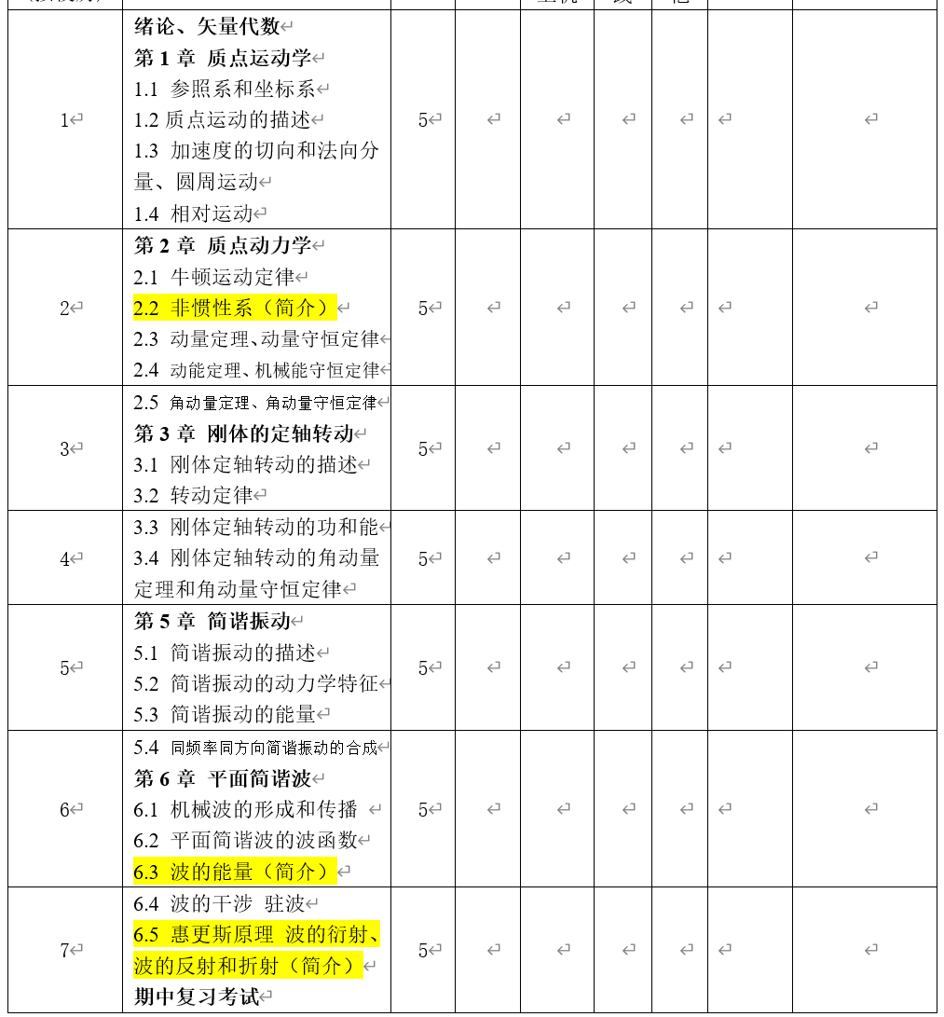
本学期教学进度安排

Slide 6
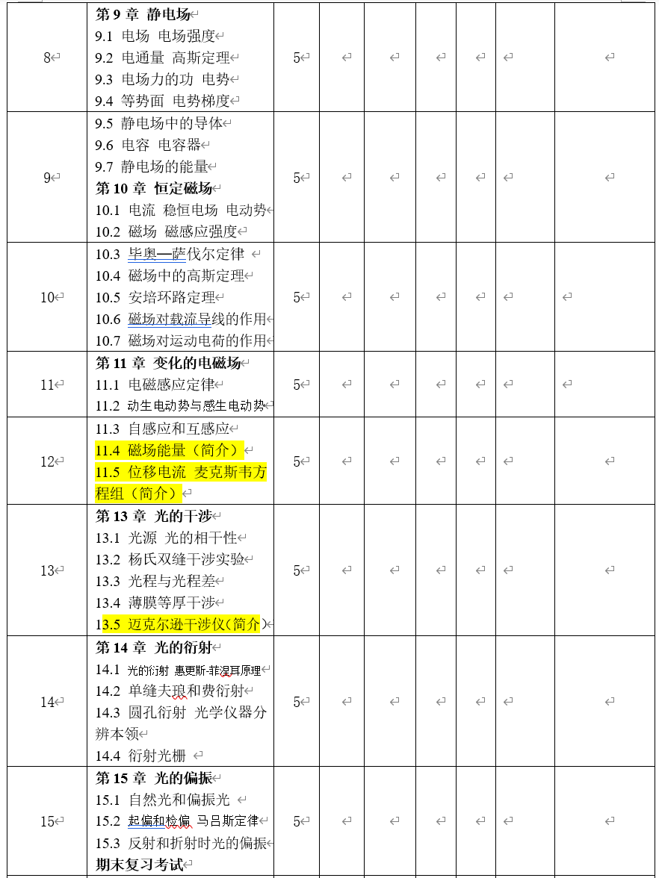

Slide 7
绪 论
什么是物理学
为什么要学物理学
物理学的研究与学习方法

Slide 8




● 物理学 —— 研究物质世界中最基本形态和规律的科学
一、什么是物理学？
Physics
物质结构
物质相互作用
物质运动规律
● 物理学研究范围 —— 物质世界的层次和数量级
微观粒子
Microscopic
介观物质
mesoscopic
宏观物质
macroscopic
宇观物质
cosmological
空间尺度：
质子:
类星体:
时间尺度：
基本粒子寿命
宇宙寿命

Slide 9
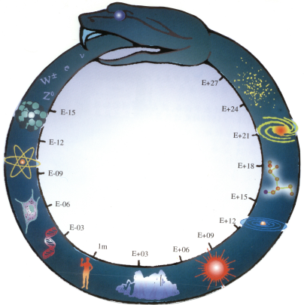
哈勃半径
超星系团
基本粒子
E+27
星系团
原子核
E+24
E−15
银河系
E−12
E+21
原子
最近恒 星的距离
E−09
E+18
最小 的细胞
E+15
E−06
E−03
E+12
太阳系
1m
E+09
DNA长度
E+03
E+06
太阳
人
山
蛇吞尾图——形象地表示了物质空间尺寸的层次

Slide 10
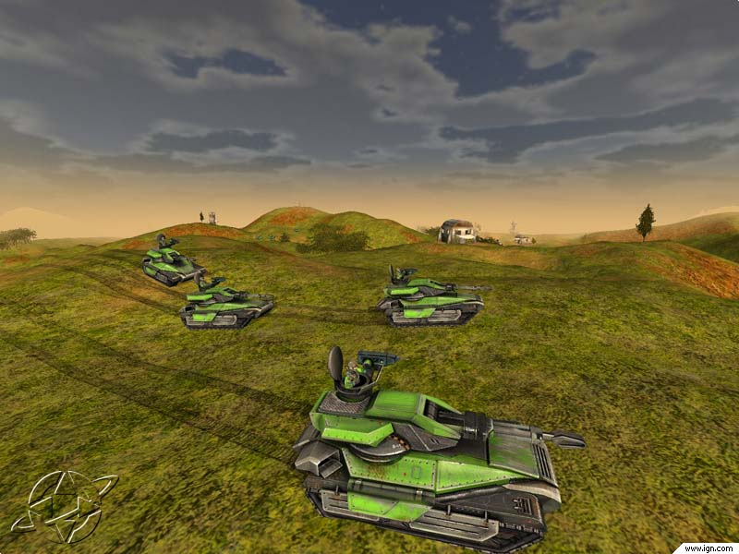
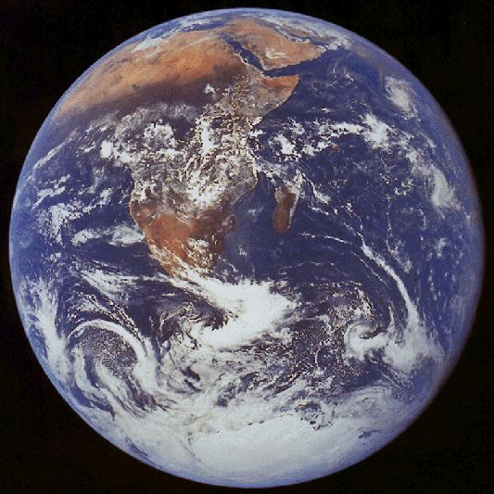
我们的家园－－地球

Slide 11
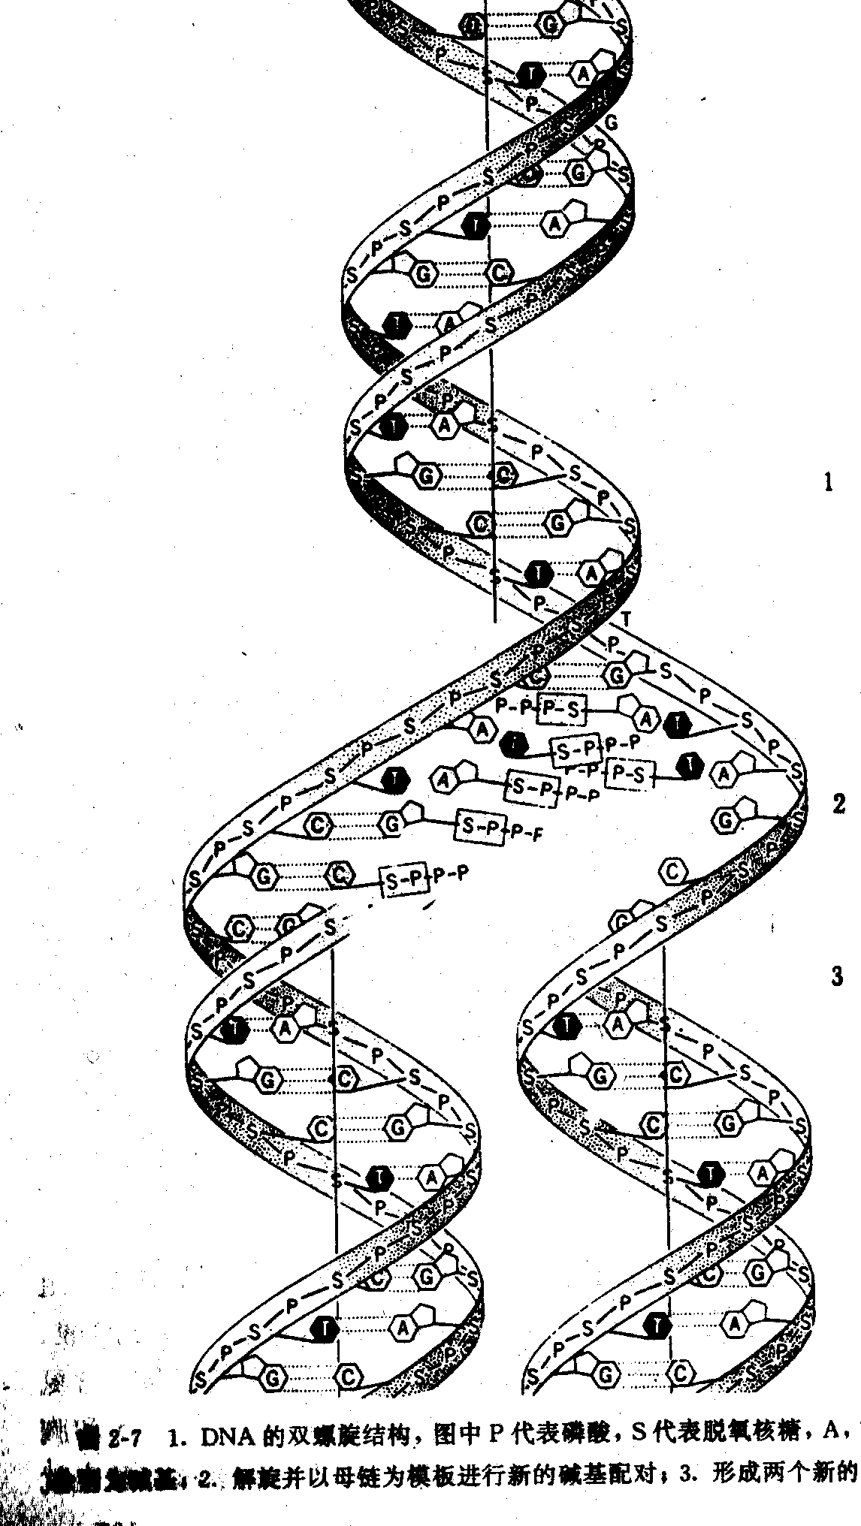
人们不断向小尺度开拓，以探索物质的组成,物理学上对应 粒子物理学
目前物理学界公认组成物质的最小单元是夸克,即认为quark没有内部结构

Slide 12
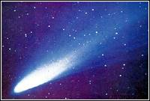
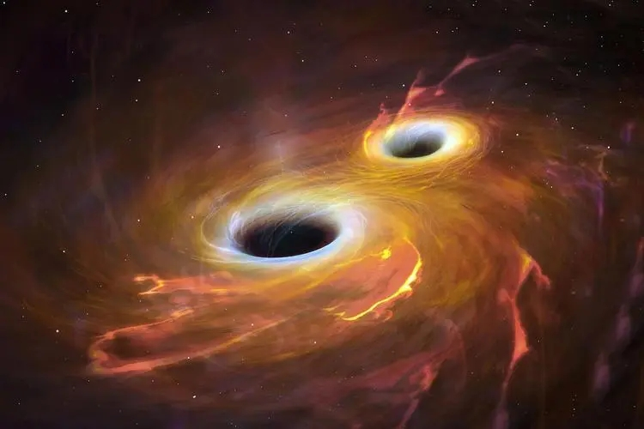
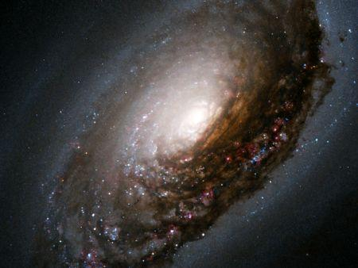

人们从自己向大尺度追问以探索宇宙的奥秘
物理学上对应 天体物理学
哈雷慧星
黑洞
神秘星云
黑眼星云

Slide 13
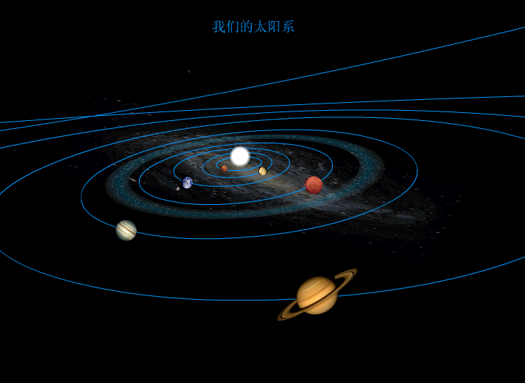
我们的太阳系

Slide 14
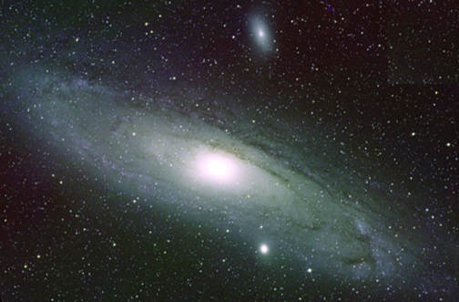
What is a Galaxy?
太阳系在银河系中不过是沧海一栗，银河系在宇宙中仅为天地之一落叶
Sun’s Stellar Region
200,000 light-years
Galaxy ：a massive collection of stars, gas, and dust kept together by gravity

Slide 15
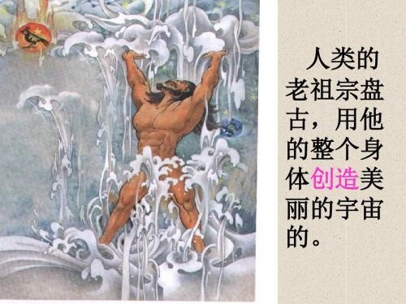
宇宙从哪里来? 又向何处去?
Notes:
气成风云。声为雷霆。左眼为日。右眼为月。四肢五体为四极五岳。血液为江河。筋脉为地里。肌肉为田土。发为星辰。皮肤为草木。齿骨为金石。精髓为珠玉。汗流为雨泽。身之诸虫。因风所感。化为黎甿。
“自从盘古开天地，三皇五帝到如今”。

Slide 16
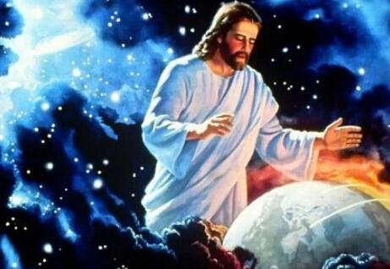

Slide 17
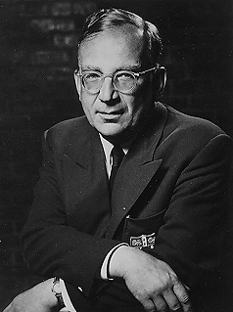
大爆炸宇宙学
1940s 乔治·伽莫夫(George Gamov)等首先提出宇宙起源于约150亿年前一次猛烈的巨大爆炸。
宇宙的爆炸是空间的膨胀，物质则随着空间膨胀（宇宙是无中心的）。
随着宇宙膨胀和温度降低，构成物质的原初元素相继形成 。
George Gamov

Slide 18
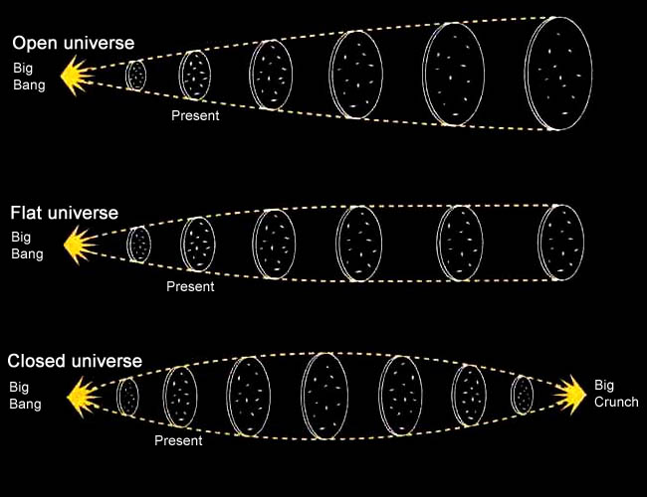
Possible Fates of the Universe

Slide 19
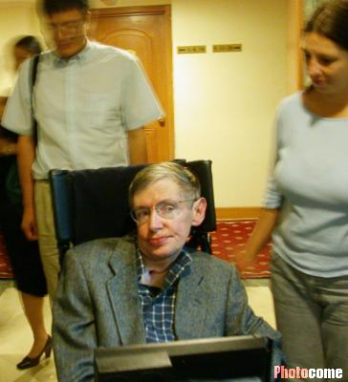
斯蒂芬·威廉·霍金（Stephen William Hawking），英国剑桥大学著名物理学家，现代最伟大的物理学家之一、20世纪享有国际盛誉的伟人之一，主要研究领域是宇宙论和黑洞，证明了广义相对论的奇性定理和黑洞面积定理。进一步提出了黑洞蒸发理论及宇宙无边界理论。
霍金预言：1、人工智能将会代替人类；
2、人类将选择移民到其它星球（2600年前）；
3、宇宙中还有其他生命体的存在，而一旦地球文明被发现，外星人有可能入侵地球；
4 、地球将在200年内毁灭；
Notes:
霍金是英国剑桥大学著名物理学家，在1963年21岁的霍金，不幸患上卢伽雷氏症，导致全身瘫痪，失去语言能力，只有三根手指可以活动，但霍金并没有荒废自己的年华，他深入研究宇宙理论，和其他物理学家一样，希望能够有一个公式，解释世间万物

Slide 20
物理学的内容
物理学中的主要基本理论是什么？
● 牛顿力学（Newtonian mechanics）
研究物体机械运动的基本规律及关于时空相对性的规律
● 电磁学（Electromagnetism）
研究电磁现象、物质的电磁运动规律及电磁辐射等规律
● 热力学（Thermodynamics）
研究物质热运动的统计规律及其宏观表现
● 相对论（Relativity）
研究物体的高速运动效应以及相关的动力学规律
● 量子力学（Quantum mechanics）
研究微观物质运动现象以及基本运动规律
★ 结论：物理学是一门最基本的科学；是最古老、但发展最快的科学；它提供最多、最基本的科学研究手段。

Slide 21
物理学构成所有自然科学的理论基础
● 物理学是一切自然科学的基础
物理学构成了化学、生物学、材料科学、地球物理学等学科的基础，物理学的基本概念和技术被应用到所有的自然科学之中。
● 物理学派生的分支：
等
离
子
体
物
理
学
原
子
核
物
理
学
原
子
分
子
物
理
学
固
体
物
理
学
凝
聚
态
物
理
学
激
光
物
理
学
地
球
物
理
学
生
物
物
理
学
天
体
物
理
学
电
子
物
理
学
……

Slide 22
物理学的研究对象
物理学是关于自然界最基本形态的科学。它研究物质的结构，相互作用以及物质的运动。
1、研究物质的两种形态
实物和场是物质的两种基本形态
▲关于实物物质结构
实物包括微观粒子（分子—原子—电子、原子核—中子、质子—夸克及其它结构粒子）和宏观物体，它的范围是从基本粒子的亚核世界到整个宇宙。
▲关于场物质结构
例如：电磁场、引力场、各种介子场。

Slide 23
2、研究物质最简单最基本最普遍的运动形式
物质的运动具有粒子和波动两种图象。
天体的、宏观的机械运动，及分子的热运动呈粒子性；
微观领域内，无论场和实物都呈波粒二象性。
3、研究物质的相互作用
物质间有四种相互作用:引力作用、电磁作用、强作用、弱作用。

Slide 24
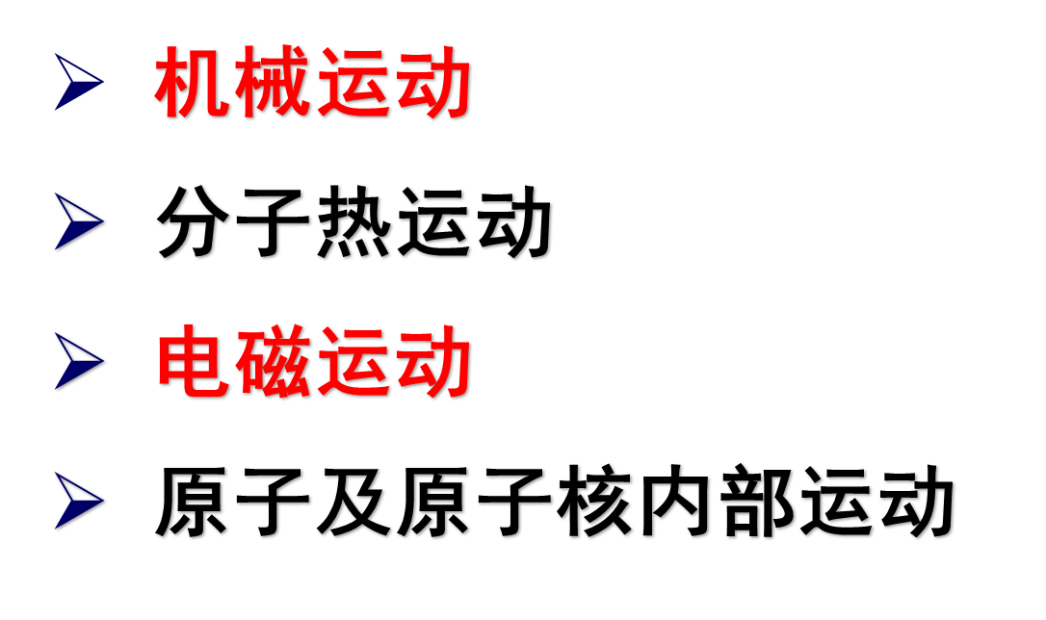
物理学研究的运动

Slide 25
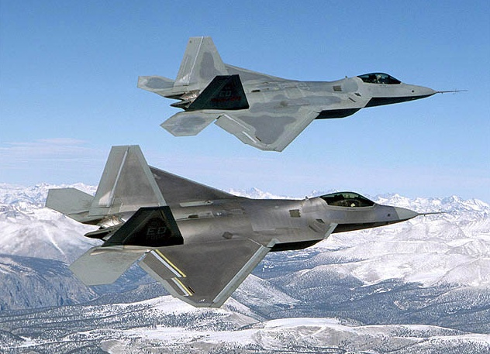
机械运动

Slide 26

分子热运动

Slide 27


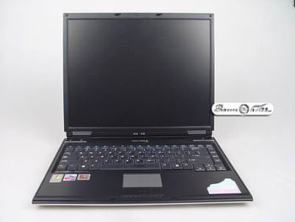
电磁运动（Maxwell方程组）

Slide 28
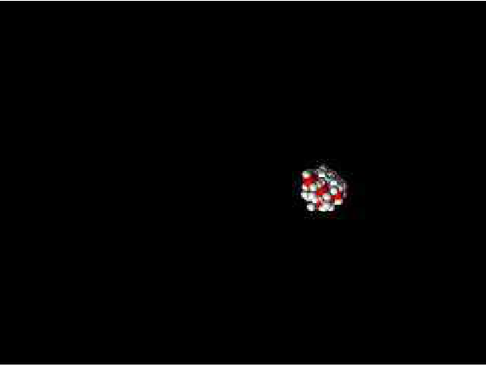

原子及原子核内部运动

Slide 29
二、为什么要学物理学?
没有今日的基础科学，就没有明日的科技应用……可以想象，我们现在的基础科学将怎样影响21世纪的科学文明。
------李政道
物理学提供了物质世界的最基本的规律，任何自然科学都不能违反物理的规律。
物理学为其他学科创立技术和原理。
物理学的每一进展都带来生产力巨大发展，重大新技术领域的创立总是经历长期的物理酝酿。

Slide 30
三次工业革命
*第一次工业革命（17~18世纪）：建立在牛顿力学和热力学发展的基础上，其标志是以蒸汽机为代表的一系列机械的产生和应用。
*第二次工业革命（19世纪）：建立在电磁理论发展的基础上，其标志是发电机、电动机、电讯设备的出现和应用。
*第三次工业革命（20世纪）：建立在相对论和量子力学发展的基础上，其标志是以信息技术为代表的一系列新学科、新材料、新能源、新技术的兴起和发展。
*第四次工业革命：OPENAI Sora？

Slide 31
二十世纪以来，物理学被公认为科技发展中最重要的带头学科。
α 粒子散射实验
X 射线的发现
核能的利用
层析成像技术(CT)
受激辐射理论
晶体管的发现
激光器的产生
电子计算机

Slide 32
生物物理学
生物物理学（Biological Physics）是物理学与生物学相结合的一门交叉学科，研究生物的物理特性，是生命科学的重要分支学科和领域之一。
1786年伽伐尼研究了肌肉的静电性质；1796年扬利用光的波动学说、色觉理论，研究了眼的几何光学性质及心脏的液体动力学作用；亥姆霍兹将能量守恒定律应用于生物系统，认为物质世界包括生命在内都可以归结为运动；
1896年伦琴发现了 X射线后，几乎立即应用到医学实践；
1910年希尔把电技术应用于神经生物学，并显示了神经纤维传递信息的特征是一连串匀速的电脉冲；
19世纪显微镜的应用导致细胞学说的创立，电子显微镜的发展则提供了生物超微结构的更多信息；
1920年，X射线衍射技术就已应用于蛋白质结构研究；
20世纪20年代开始陆续发现生物分子具有铁电、压电、半导体、液晶态等性质；

Slide 33
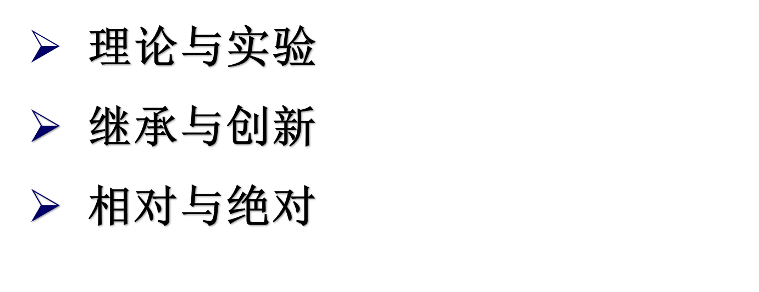
三.物理学的研究方法

Slide 34
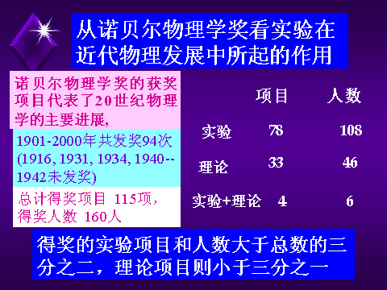
物理学本质上是实验科学

Slide 35
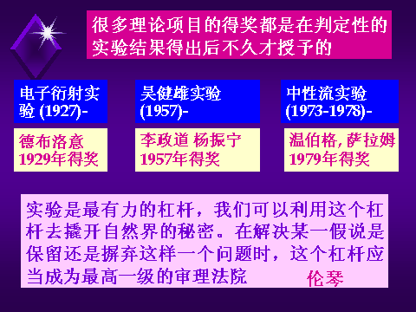

永远没有实验支持的物理理论是无意义的

Slide 36
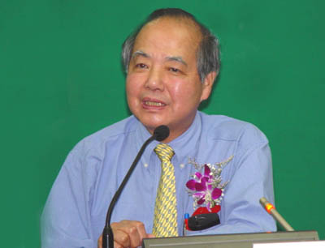
理论与实验——“李政道定律”
定律一：没有实验家，理论家就会迷失方向
定律二：没有理论家，实验家就会迟疑不决

Slide 37
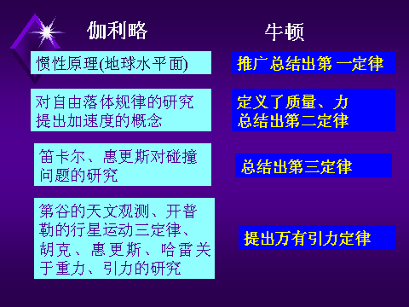
继承与创新
人类各学科的发展都表现为继承与创新的统一性，这是一种普遍现象，物理学也无法例外。因为任何的创新都要以一定的前人的知识的积累和沉淀为基础，而毫无借力的凭空创新、创造在历史上还没有出现过。
Notes:
人类各学科的发展都表现为继承与创新的统一性，这是一种普遍现象，物理学也无法例外。因为任何的创新都要以一定的前人的知识的积累和沉淀为基础，而毫无借力的凭空创新、创造在历史上还没有出现过。

Slide 38
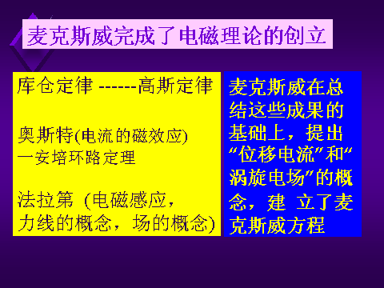
Maxwell 的继承

Slide 39
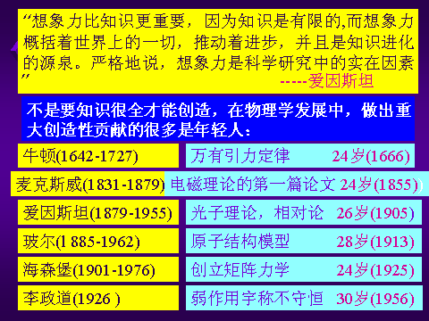
创新是科学研究的灵魂，想象力比知识更重要

Slide 40
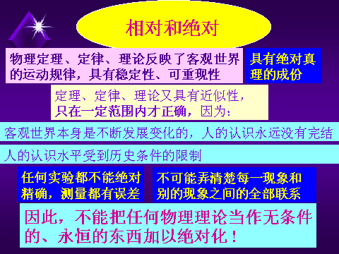
物理规律的相对性与绝对性

Slide 41

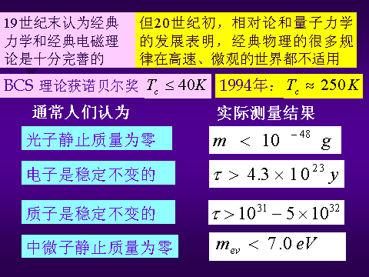

Slide 42
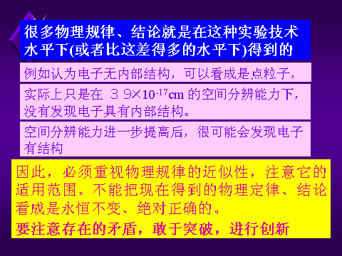
未来的证明---例二

Slide 43
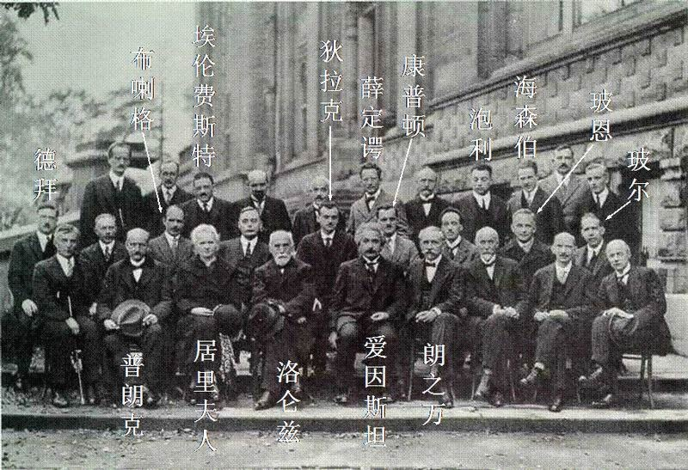

欢迎大家进入神奇的物理世界!

Slide 44
大学物理与中学物理的区别
大学物理以微积分及矢量为研究工具，它的范围和理论更广泛，更深奥。
中学物理以代数及标量为研究工具，经常设定特定的条件或忽略某些影响（如：不考虑摩擦、不考虑滑轮的重量）。
如何学好大学物理：
重视学习过程；
具有探索精神、创新意识
实现知识、能力、素质的协调发展
要在中学的基础之上提高
“似曾相识”的内容，不可大意
注意基本原理、基本方法、基本规律

